Slide 2
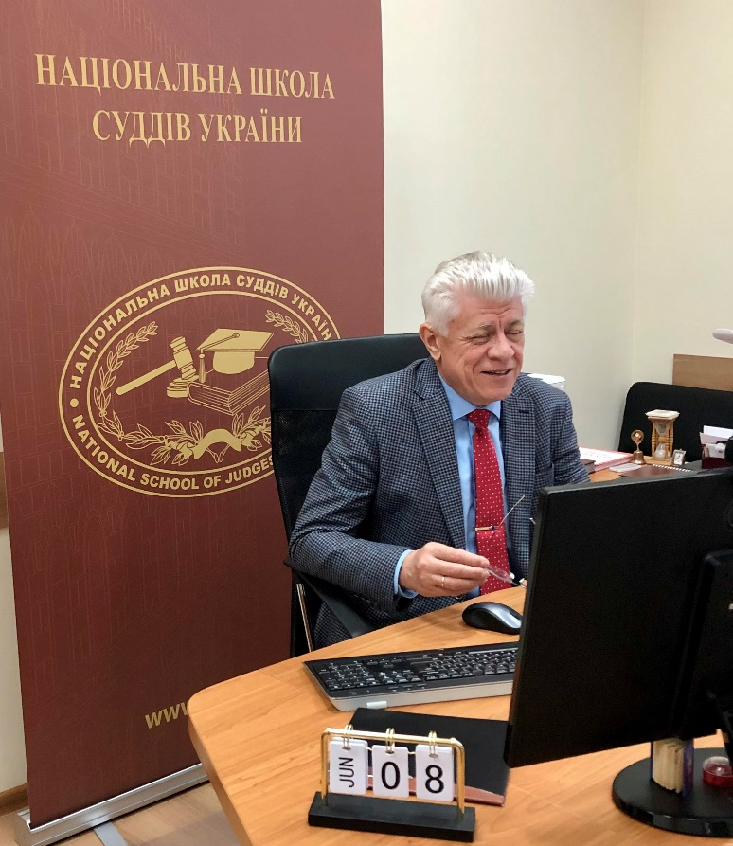
Отримані уроки та міркування Національної школи суддів України після впровадження курсу HELP
з доступу жінок до правосуддя
Володимир Мазурок
Проректор
Національної школи суддів України
Онлайн–запуск курсу HELP
з доступу жінок до правосуддя
Київ
8 червня 2021 року

Slide 3
Основна гарантія
Ефективна та неупереджена система здійснення правосуддя в Україні, доступність якої має бути однаково рівною як для чоловіків, так і для жінок.
Доступ до правосуддя є невід’ємною складовою забезпечення верховенства права й ефективної демократії.
Однією з передумов реалізації права доступу до правосуддя є наявність в особи права на судовий захист

Slide 4
Стабільність у суспільстві
Судова система
є гарантом стабільності суспільних відносин, чим сприяю тим самим сталому розвитку країни

Slide 5
Основні елементи системи юстиції (Комітет ООН)
Досягнення фактичної рівності між чоловіками
та жінками становить важливу частину таких прав

Slide 6
Принципи забезпечення доступу до правосудя
можливість судового захисту
наявність
доступність
якісність
підзвітність
надання засобів правового захисту жертвам

Slide 7
Обізнаність
Підвищення ступеня обізнаності про Конвенцію ООН про ліквідацію всіх форм дискримінації щодо жінок і факультативні протоколи до неї
Співробітників судових органів
Юристів
Населення
Посилення навчально–просвітницької програми
Суддів
Юристів
Співробітників органів правопорядку

Slide 8
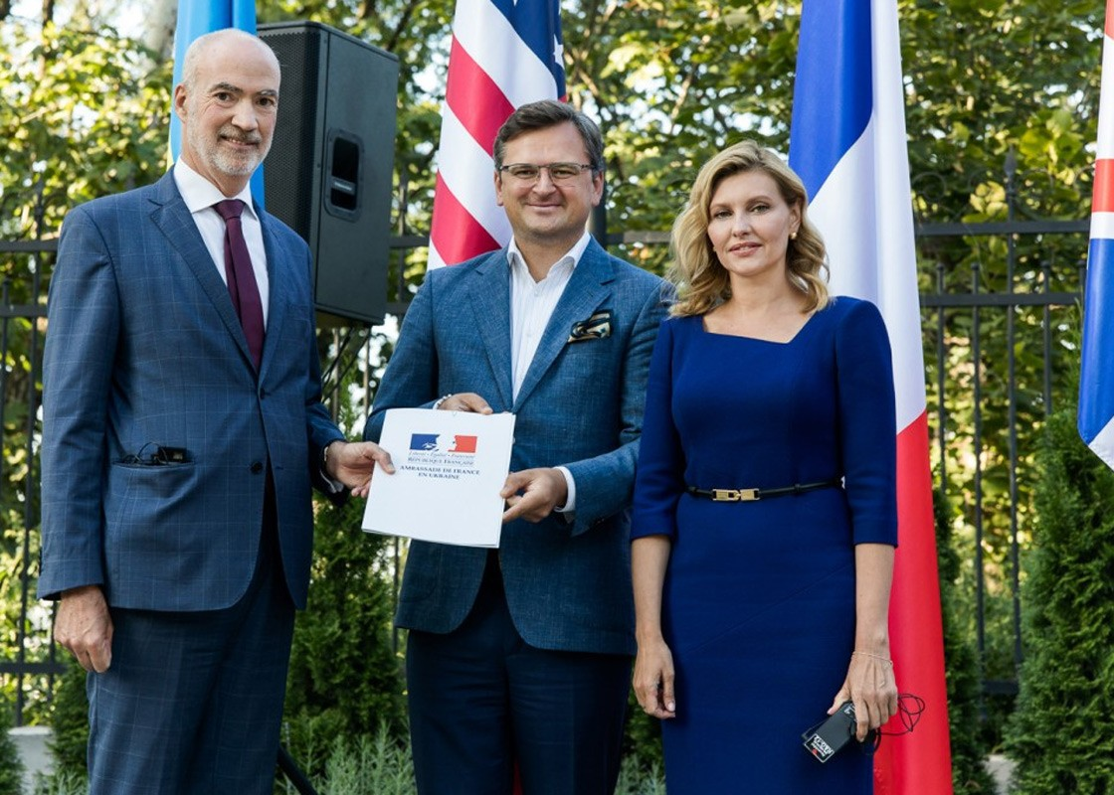
Партнерство – 2019
Приєднання до “Партнерства заради миру Біарріц”, започаткованого країнами Групи семи (G7) – Канадою, Францією, Німеччиною, Італією, Японією, Великою Британією та США з метою посилення відповідальності “Великої сімки” та консолідації зусиль інших держав для досягнення рівних прав і можливостей у суспільстві та відсутності обмежень за будь–якими ознаками
11 вересня 2020 року Україна стала повноправною учасницею Партнерства

Slide 9
Актуальність і кроки
Доступ жінок до правосуддя –
пріоритет Національної школи суддів України
Особливостей розгляду справ судами, пов’язаних з домашнім насильством
Забезпечення рівних прав і можливостей чоловіків і жінок в правових відносинах
Гендерної рівності крізь призму заборони дискримінації у світлі практики Європейського суду
Особливості проваджень щодо злочинів за ознакою статі

Slide 10
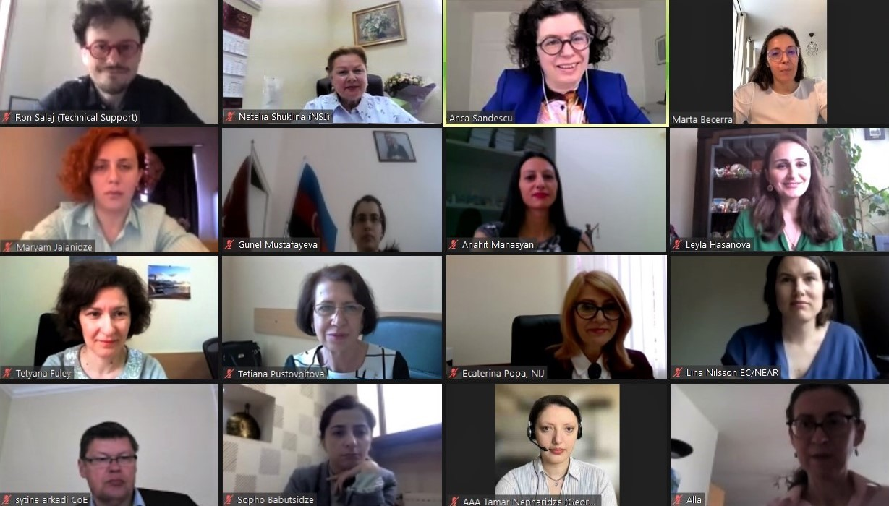
Активна участь
Національна школа суддів України є активним учасником менторської програми “Партнерство заради доброго врядування”, яка націлена на посилення знань суддів щодо положень Стамбульської конвенції та стандартів забезпечення гендерної рівності (Проєкт “Доступ жінок до правосуддя” з 2019 року)
27 травня 2021 онлайн–засідання керівного комітету регіонального проєкту “Доступ жінок до правосуддя: впровадження стандартів Стамбульської конвенції та інших європейських стандартів гендерної рівності у країнах Східного партнерства”, який реалізується в межах другої фази програми Ради Європи та Європейського Союзу (РЄ–ЄС) “Партнерство заради належного врядування”

Slide 11
Підготовка
900 суддів
Запобігання та протидії дискримінації
Гендерні аспекти у діяльності суддів
Особливості розгляду справ, пов’язаних із домашнім насильством

Slide 12
Переваги
об’єднати знання й досвід міжнародних і національних експертів для з’ясування найбільш поширених бар’єрів, з якими стикаються жінки при реалізації своїх прав
виявити спільні для усіх країн і специфічні для кожної із них проблеми у цій сфері
віднайти кращі практики функціонування системи здійснення правосуддя і діяльності судової системи з метою подолання проявів ґендерної дискримінації
підвищення ефективності захисту їх прав системою юстиції
полегшення доступу жінок до правосуддя

Slide 13
Посібник
Національна школа суддів України розробила посібник для суддів і прокурорів
“Забезпечення доступу жінок до правосуддя
в Україні”

Slide 14
Посібник
Спільно з Координатором проектів ОБСЄ в Україні та
за підтримки Уряду Канади розроблено посібник
“Гендерна рівність
при здійсненні правосуддя”

Slide 15
Співпраця
Європейська програма з навчання у сфері прав людини HELP є основною освітньою платформою Ради Європи для фахівців у сфері права
Національна школа суддів України з 2017 року активно співпрацює з Радою Європи в частині адаптації розроблених дистанційних курсів програми HELP на національному рівні

Slide 16
Досягнення
Адаптовано низку дистанційних курсів
програми HELP для суддів:
Правосуддя, дружнє до дитини
Протидія насильству щодо жінок та домашнього насильства
Трудові права, як права людини
Захист прав внутрішньо переміщених осіб
Доступ жінок до правосуддя

Slide 17
Дистанційний курс
Адаптація дистанційного курсу програми HELP “Доступ жінок до правосуддя” в рамках проєкту “Стамбульська конвенція: інструмент для посилення боротьби з насильством стосовно жінок та домашнім насильством в Україні”
22 червня – 16 серпня 2020 року

Slide 18
“Живе” спілкування
Тьюторами було розроблено умови проходження курсу (які було надіслано кожному учаснику на електронну пошту)
В умовах проходження курсу були зазначені строки вивчення кожного модуля
Для “живого” спілкування та можливості якомога швидше викладачам відповідати на поставлені слухачками та слухачами запитання було створено групу в телефонному додатку Вайбер, до якої було підключено всіх слухачок і слухачів і суддів–тьюторів

Slide 19
Анкета оцінювання
Для виявлення переваг і недоліків
(доопрацювання курсу)
підготовлено анкету оцінювання
змістовного наповнення курсу

Slide 20
Схвалено
Під час проходження курсу учасниці та учасники зазначили, що завантажені матеріали корисні та наповнені актуальними й доречними прикладами судової практики
Програма відповідала їхнім потребам

Slide 21
Аналіз анкет

Slide 22
Чи відбулись зміни щодо поняття “Доступ жінок до правосуддя” за допомогою конкретних запитань, а саме:
Чи можете Ви навести приклади складнощів
доступу жінок до правосуддя?
Перед проходженням курсу 60% слухачок і слухачів змогли навести приклади
Більшість зазначила, що складнощі доступу жінок до правосуддя прослідковувалися у справах про домашнє насилля та справах проти статевої свободи
40% опитаних не змогли навести приклади та зазначили
про відсутність таких випадків в їхній практиці

Slide 23
Чи відомі Вам міжнародні правові акти щодо захисту доступу жінок до правосуддя?
Перед курсом 80% опитаних були знайомі зі Стамбульською конвенцією, Конвенцією ООН про ліквідацію всіх форм дискримінації щодо жінок, Європейською конвенцією, Європейською соціальною хартією.
15% - знайомі з Конвенцією ООН про ліквідацію всіх форм дискримінації щодо жінок, Європейською конвенцією,
Європейською соціальною хартією.
5% - зазначили, що поки не відомо

Slide 24
Чи стикались Ви або Ваші колеги у своїй практиці із явищами дискримінації за ознаками статті та гендеру?
Чи стикались Ви або Ваші колеги у своїй практиці з гендерними стереотипами?

Slide 25
Дистанційний курс
У ході дистанційного курсу слухачки та слухачі:
розширили свої знання в частині міжнародного законодавства щодо захисту прав жінок,
змінили ставлення до проблеми доступу жінок до правосуддя, визначились у необхідності забезпечення рівного ставлення та сприяння жінкам у доступі до правосуддя,
включаючи правову допомогу та гендерно–чутливий індивідуальний підхід
26 слухачок і слухачів отримали сертифікат Національної школи суддів України та програми HELP
20 жінок і 6 чоловіків суддів загальних місцевих судів (24) та 2 судді апеляційної інстанції (цивільна юрисдикція)

Slide 26
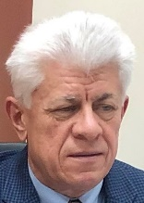
Щиро подякував
за увагу!

